Slide 1
计算速度的解决思路：分布式
采用分布式计算
①按任务划分：以仿真任务为功能单元，每个仿真引擎执行独立的仿真任务，各个仿真引擎之间相互独立、互不干扰，再通过主进程做统一的任务调度和仿真引擎管理
②按地图划分：将路网划分为子区域，每台主机计算一个子区域的车辆，相对复杂，需要采取策略解决车辆穿越子网边界的信息交换以及边界车辆状态的同步问题

Slide 2
按任务划分
每个仿真引擎都是一个独立的进程或者安装在Docker容器中，主进程负责仿真引擎或Docker容器的创建及回收。每个引擎负责一部分任务数据的计算
采用Kafka或者其他消息队列的形式作为任务管理端和仿真引擎的消息数据通信
优缺点：优点是实现思路相对清晰，缺点是没有拓展性，无法动态负载均衡，导致主机资源浪费，如果地图扩大主机不够用，又要继续细分任务，不太实用

Slide 3
按地图划分
划分子网要考虑两个问题：①尽量减少车辆穿越路网的通信消耗，这要求穿越子网边界的车流尽量少，让相邻的子网仿真由同一个主机计算。②每一个主机的计算数据应当尽量相仿，即负载均衡
主进程进行全局调度，对于更新后的车辆，判断该车是否穿越了子网，进入了哪一个子网，将信息打包发送。再将原进程中的车辆信息删除，在新进程中创建新的车辆信息。新创建的车辆则在下一步长开始时，在新的路网中从新并行仿真
优缺点：优点是可以应对变化可以拓展，缺点是需要处理穿越子网的数据传输，需要考虑最小化通讯开销算法和负载均衡算法，工作量比较大，需要做长期规划

Slide 4
SASUMT / dSUMO
浙江大学智能交通研究中心 SASUMT
2003.09 1.0
2004 1.5
2005 2.0
dSUMO
SUMO 的分布式版本
SUMO 是开源的
但 dSUMO 找到了论文但没有找到开源的代码
PARAMICS（商业） / TRANSIMS（找到了二次开发工具，但无代码） / AIMSUN2（商业） / MITSIM（C++ 源码） / VISSIM（商业）

Slide 5
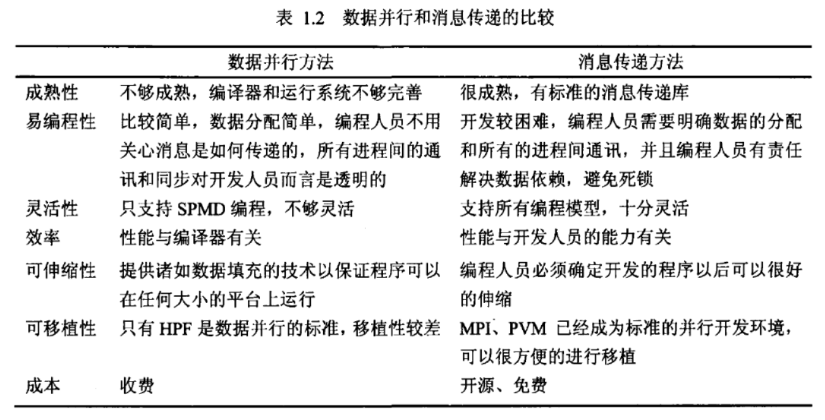
并行程序开发设计方法
共享变量法 / 消息传递方法 / 数据并行程序设计
面向对象的并行程序设计方法、函数程序设计 / 逻辑程序设计方法

Slide 6
设计途径和设计模式
设计途径
① 检测和开发现有串行算法固有的并行性而直接将其并行化
② 从问题本身的特征出发，设计一个新的并行算法
③ 修改已有的并行算法使其可求解另一类相似的问题
设计模式
任务并行模式 / 分治模式 / 几何分解模式
递归数据模式 / 流水线模式等

Slide 7
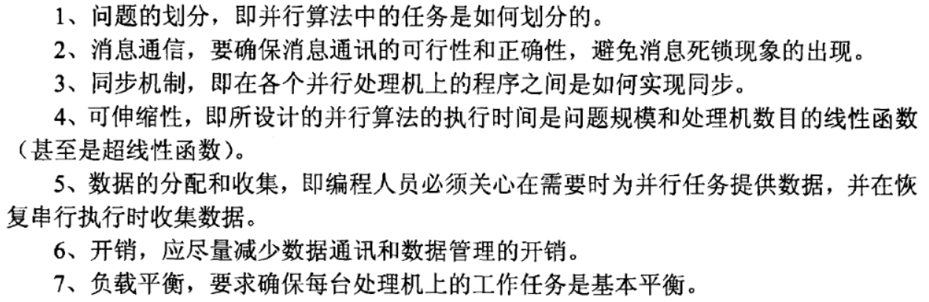
需要注意的问题

Slide 8
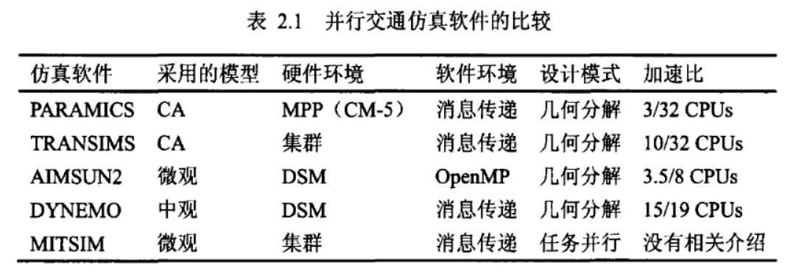
并行交通仿真软件的比较

Slide 9
要解决的问题
区域分解
边界缓冲模型
同步机制
负载均衡

Slide 10
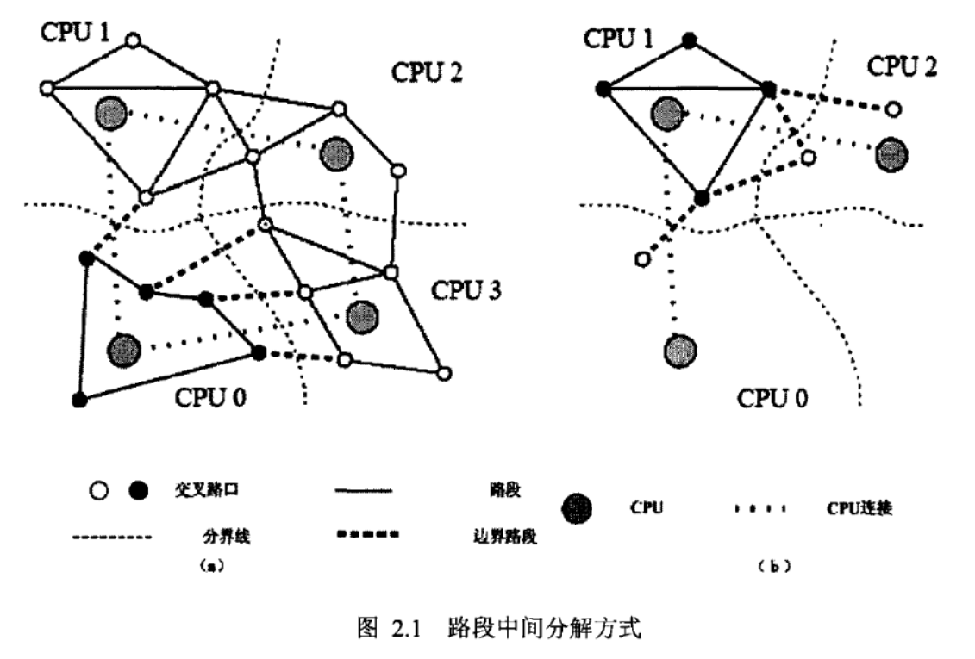
区域分解

Slide 11
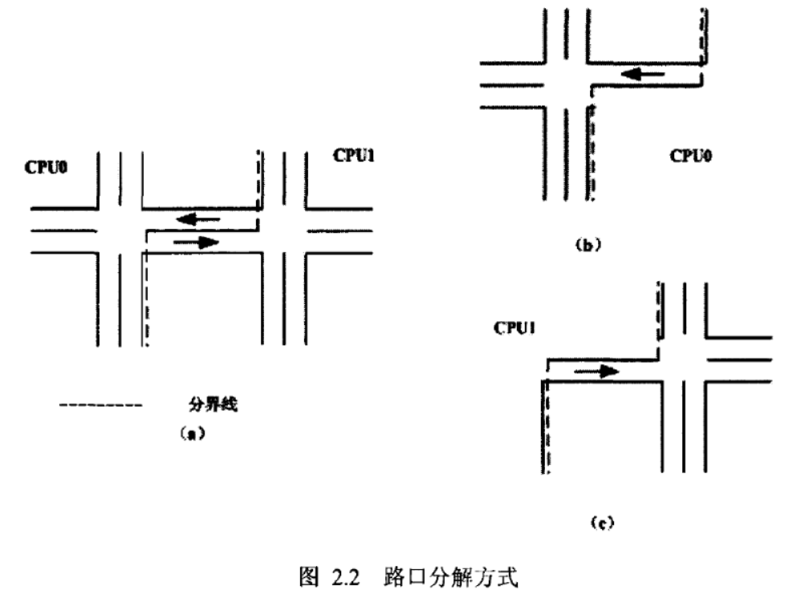
路口分解

Slide 12
区域分解
被分割的路段的数量应该尽量少
对于每个 CPU 而言，与之发生数据交换的 CPU 数量应尽量少
分割后，每个 CPU 计算负荷应基本一致（负载均衡问题）
正交递归对分法
专门的图分割软件包 METIS

Slide 13
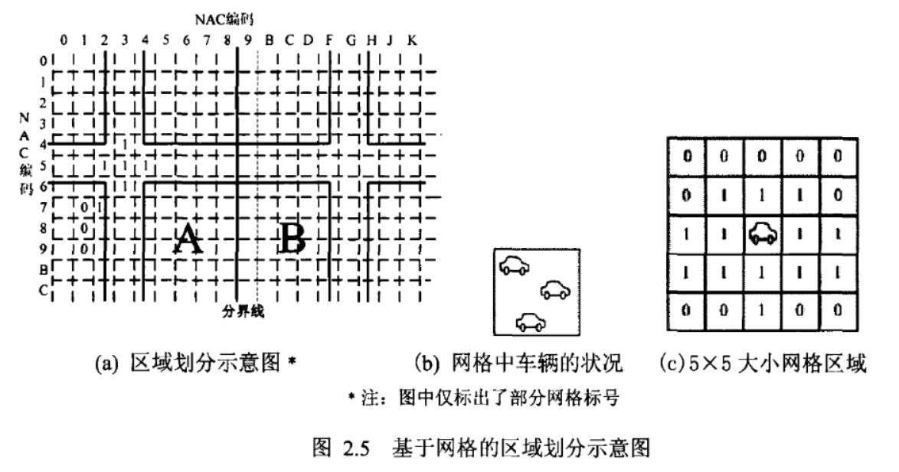
基于网格的区域分解

Slide 14
正交递归划分法

Slide 15
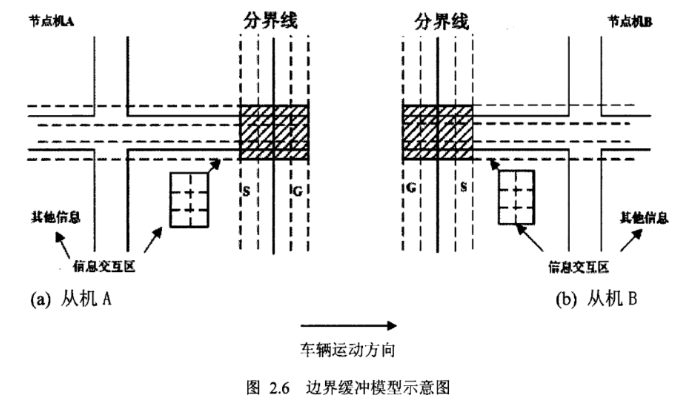
边界缓冲模型

Slide 16
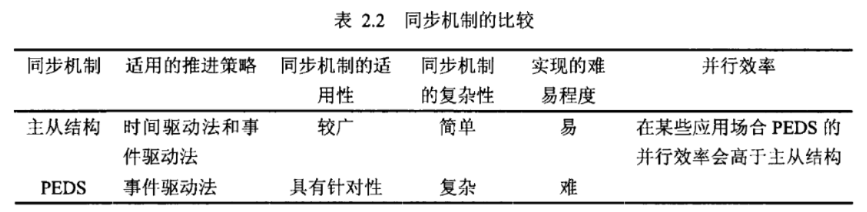
同步机制

Slide 17
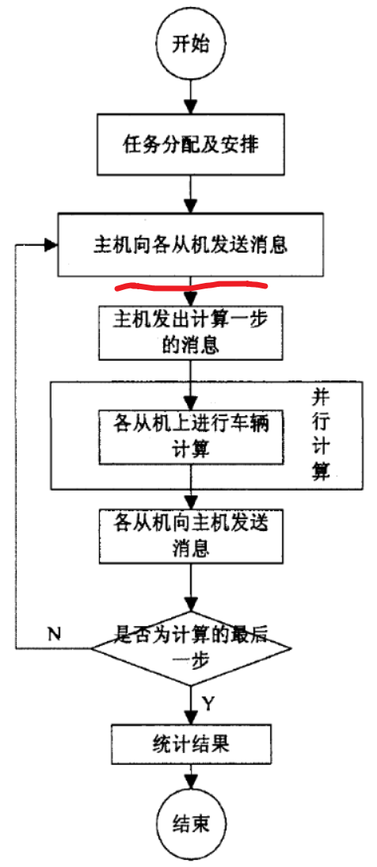
同步机制

Slide 18
问题
网络带宽（减少消息传输）
负载均衡
传输给前端只传输部分区域

Slide 19
任务的分解
1.实现主进程和从进程之间的信息交换，信息同步，完成初步的主从模型。
2.部署两台从进程，做到分布式部署，确定和实现两台从主机之间的信息传递方法，信息同步，确保可行性，可拓展性，实现状态同步。
3.实现区域分解，同时做好较复杂区域的信息交换问题，实现动态的负载均衡算法与最小化通讯开销，优化网络带宽带来的数据延迟问题。
4.处理从主机边界数据交换的正确性和安全性，主要实现边界缓冲模型，考虑消息通讯的消耗等问题。

Slide 20
第一阶段
实现主进程和从进程之间的信息交换，信息同步，完成初步的主从模型。
①查找分布式微观仿真主从分布相关论文与源码
②根据已有的算法修改或设计新的主从模型算法，实现基本的运行和通信
③保障模型的易编程性和通信效率、可移植性，最重要的是可拓展性，可以应对未来增加从主机的需求
④完善编码，做好设计模式和算法的实现，保障可行性

Slide 21
方案
几何分解
消息传递
主从模型
主机负责划分区域，将区域分配给从机，从机将结果发给主机，主机汇总结果
从机计算区域内车辆状态更新结果，每次计算一帧前需要和相邻区域从机交换边界缓冲区内车辆状态
负载均衡和区域划分结果有关，如果区域划分合理，各从机负载应基本均衡

Slide 22
任务
1.主从通信、从从通信机制设计和实现：①查找相关论文和源码②设计基本主从模型实现基本通信③实现单从进程和主进程之间的通信④实现从进程之间的信息交换⑤实现主进程获取多从进程数据的传输处理问题
2.区域划分设计和实现 ：①阅读论文选择区域划分算法②设计与实现负载均衡算法③实现最小化通讯开销
3.边界缓冲模型、车辆状态同步设计和实现①结合边界缓冲模型设计边界数据处理②考虑通讯消耗等问题设计车辆临界状态

